Slide 1
VII Всероссийские зимние интернет – мастерские «Новогодняя сказка»
Мастер-класс
«Символ нового года-
собачка»
Автор: Кузнецова Оксана Александровна
учитель технологии
МКОУ «Средняя школа с. Тиинск»

Slide 2
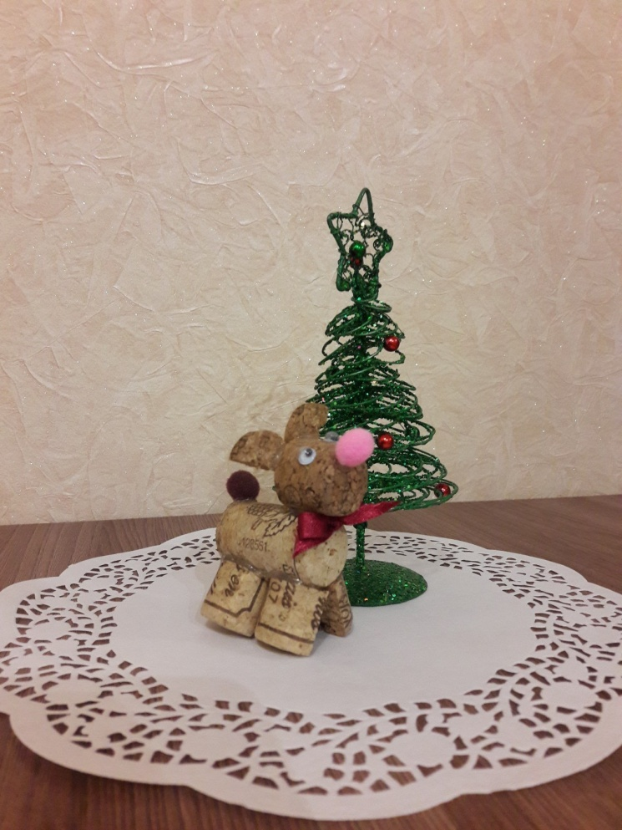
2018-
год желтой собаки
Скоро, скоро - Новый год!
Пусть собачка, сделанная своими руками, принесет счастье и удачу
в Новом 2018 году!
Кузнецова О.А, учитель технологии
МКОУ «Средняя школа с.Тиинск»

Slide 3
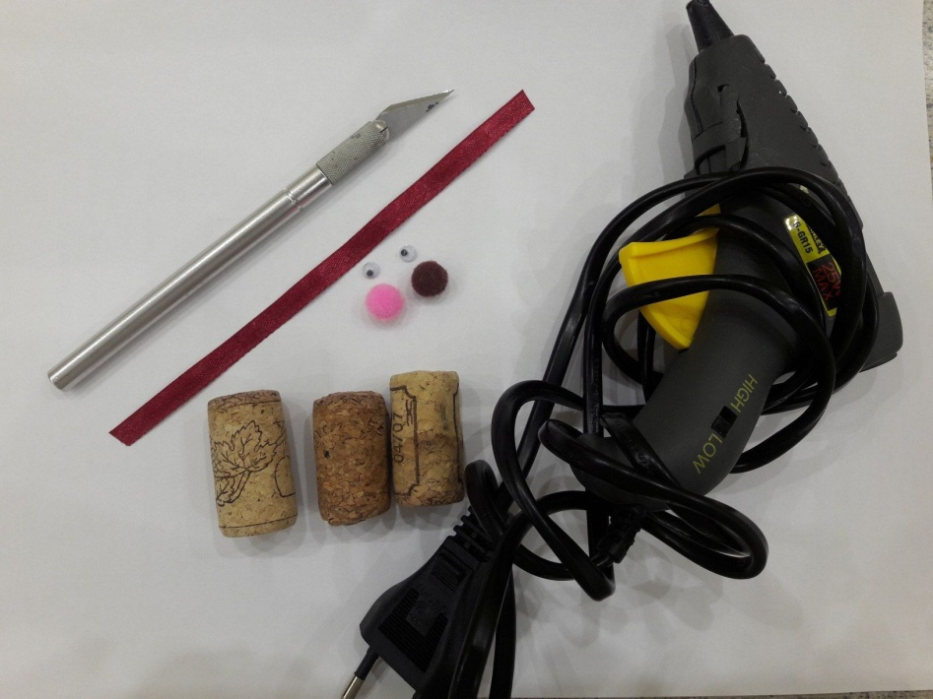
МАТЕРИАЛЫ И ИНСТРУМЕНТЫ
Для работы потребуется:
Винные пробки – 3 шт.
Помпоны маленькие – 2шт.
Атласная лента узкая – 15 см.
Глазки – 2 шт.
Нож макетный
Клеевой пистолет
Кузнецова О.А, учитель технологии
МКОУ «Средняя школа с.Тиинск»

Slide 4
Правила безопасной работы
При работе с макетным ножом
Передавать нож ручкой вперед.
При работе ножом быть аккуратным и внимательным.
При хранении ножа лезвие должно быть закрыто колпачком.
При работе с термопистолетом
Включать и выключать термоклеевой пистолет сухими руками.
Не допускать попадания горячего силикона на руки.
Не прикасаться к насадке термоклеевого пистолета.
По окончании работы выключить.
Кузнецова О.А, учитель технологии
МКОУ СОШ с.Тиинск

Slide 5
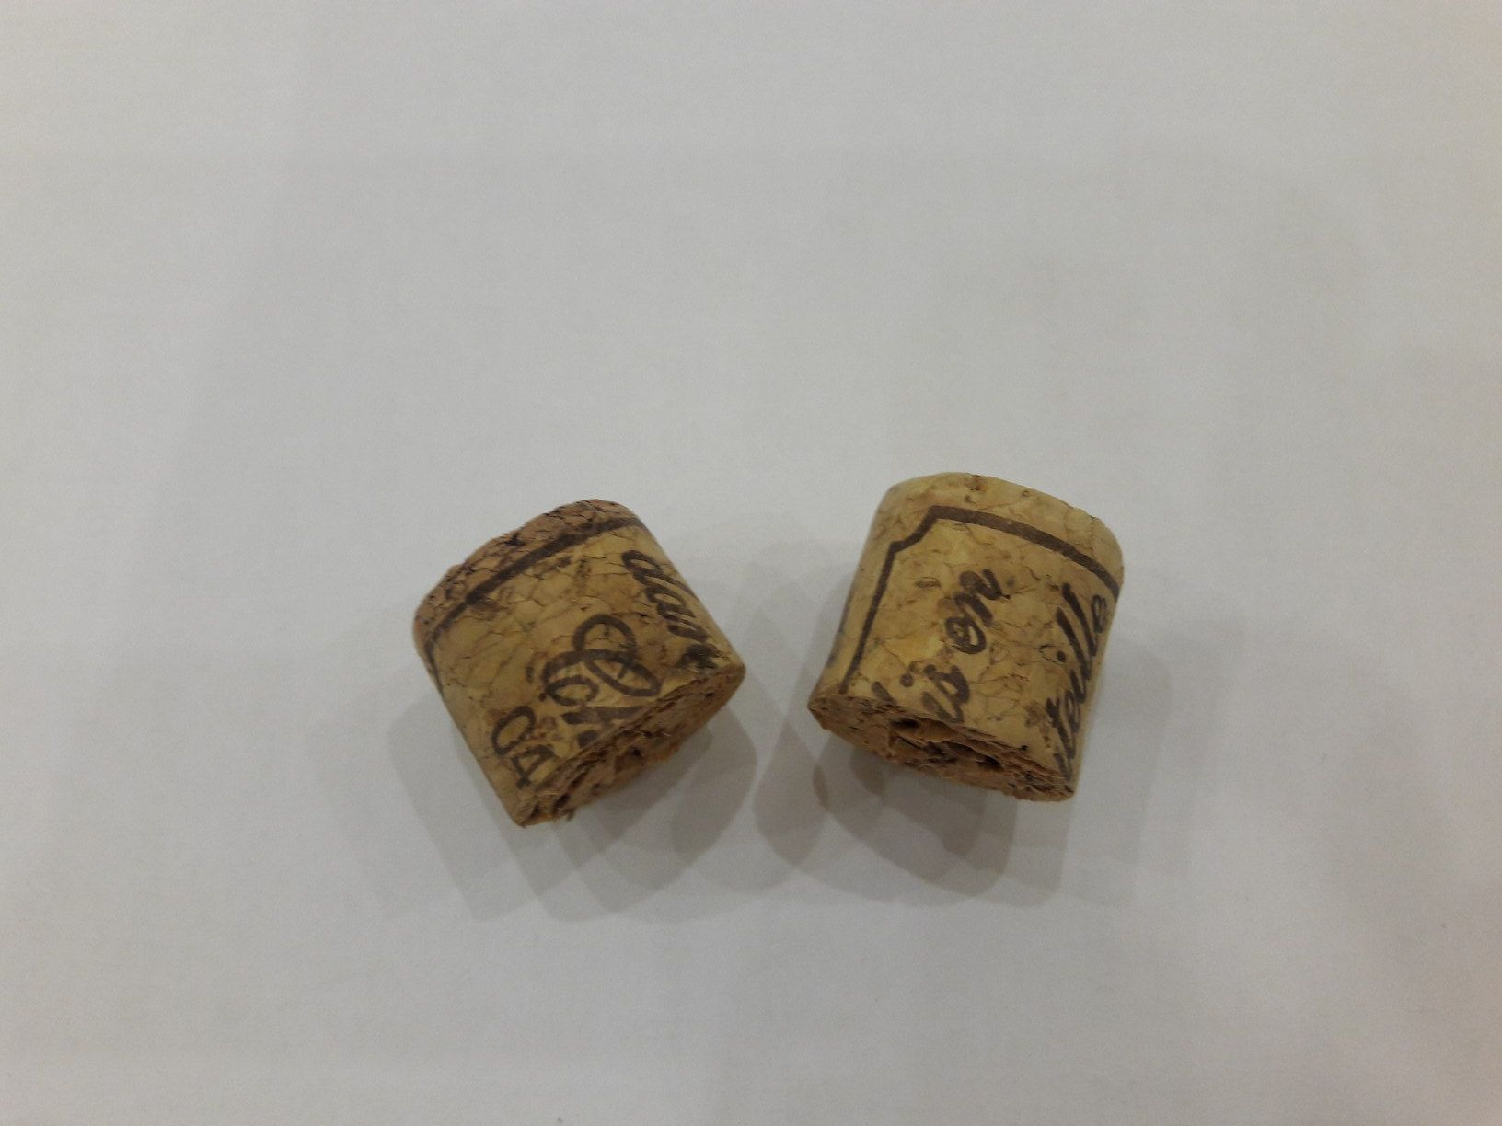
Заготовка деталей
Разрежьте пробку на две равные части
Кузнецова О.А, учитель технологии
МКОУ СОШ с.Тиинск

Slide 6
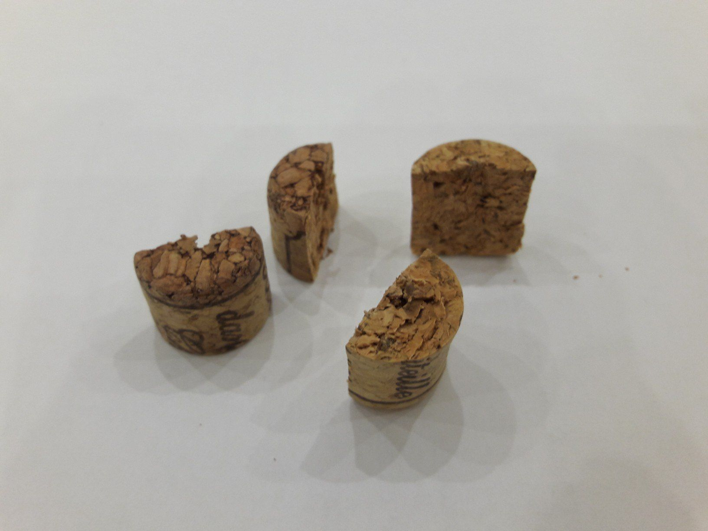
Заготовка деталей
Затем разрежьте еще на две равные части.
Это детали - ножки собачки.
Кузнецова О.А, учитель технологии
МКОУ СОШ с.Тиинск

Slide 7
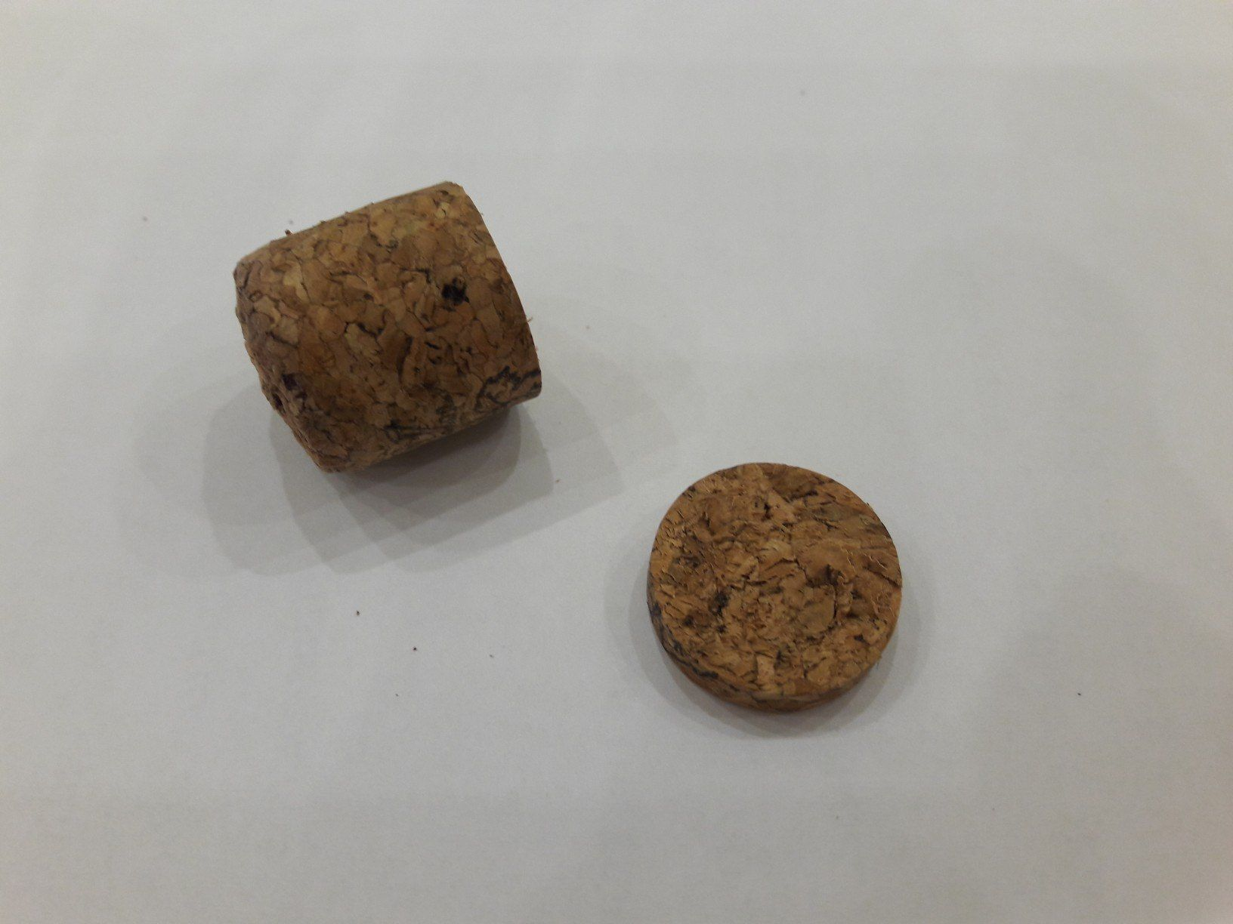
Заготовка деталей
От второй пробки отрежьте две части.
Одна часть примерно равна 2 см (деталь головы), вторая - 5 мм (детали ушки).
Кузнецова О.А, учитель технологии
МКОУ СОШ с.Тиинск

Slide 8
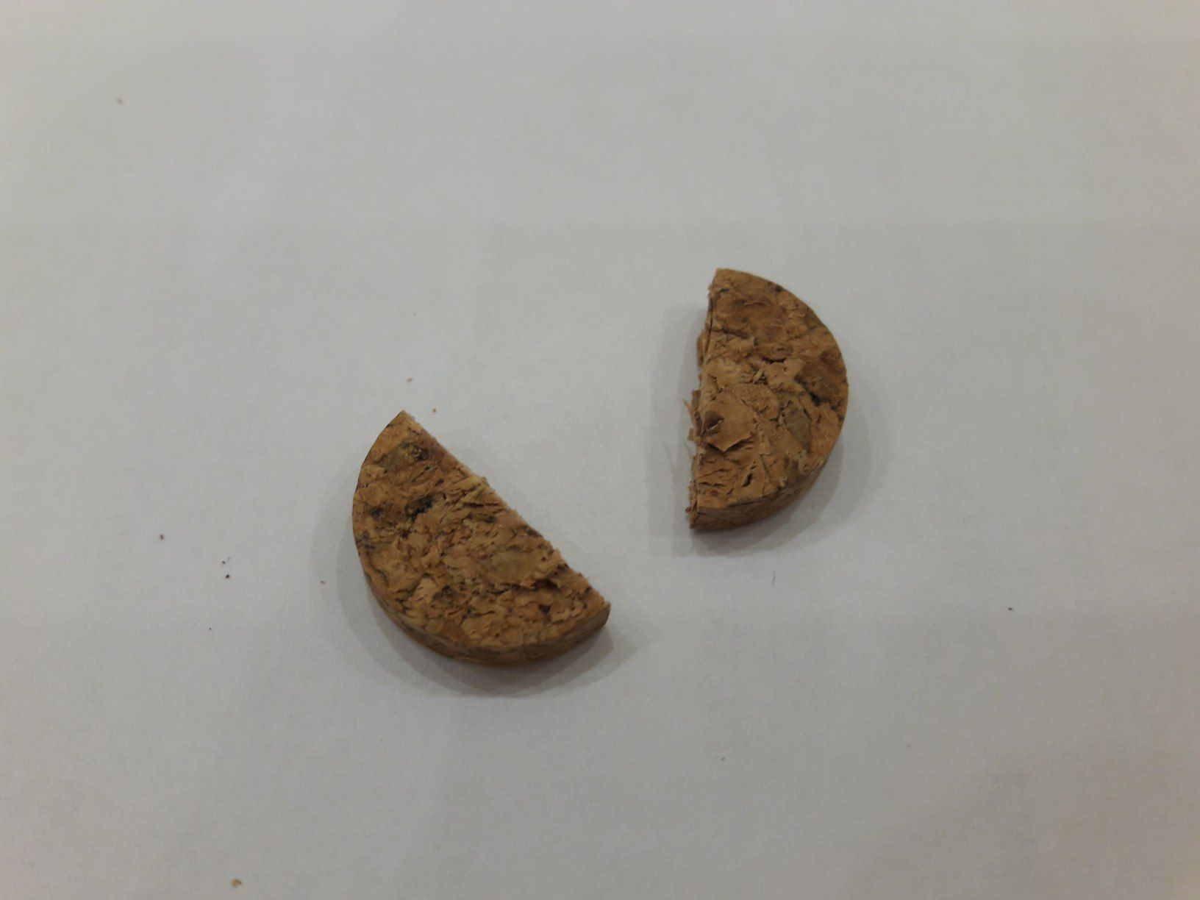
Заготовка деталей
Вторую часть разрежьте пополам.
ПОМНИТЕ про правила безопасной работы
с макетным ножом!
Кузнецова О.А, учитель технологии
МКОУ СОШ с.Тиинск

Slide 9
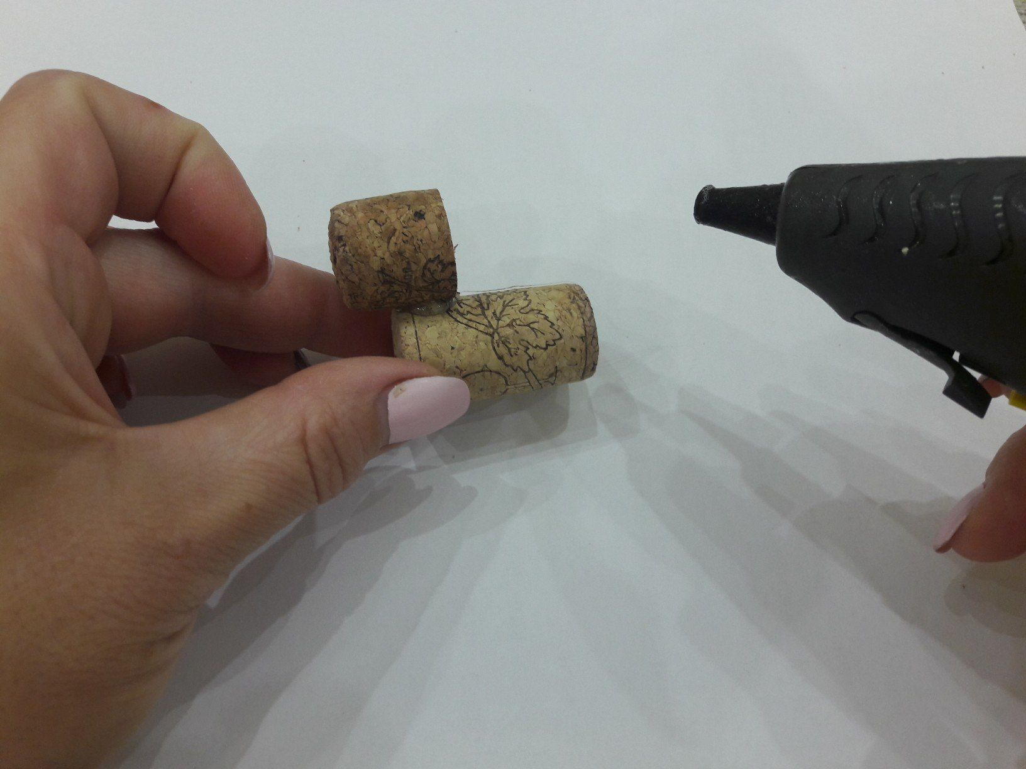
Сборка изделия
К третьей пробке приклеиваем деталь головы.
Будьте внимательны при работе с клеевым пистолетом!
Кузнецова О.А, учитель технологии
МКОУ СОШ с.Тиинск

Slide 10
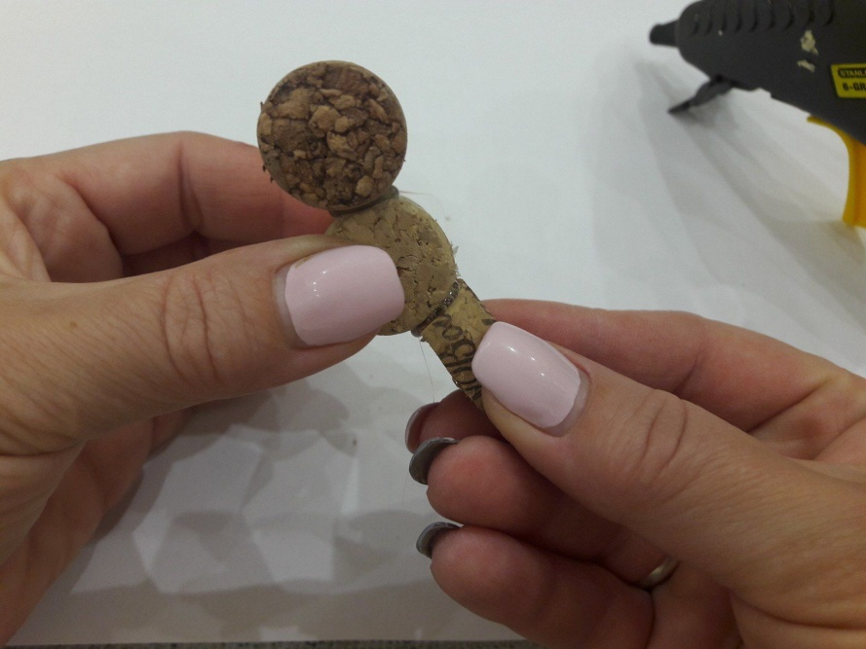
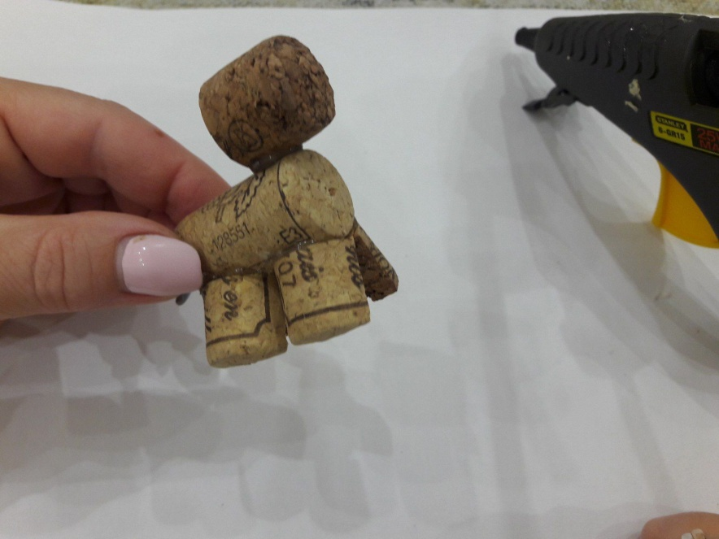
Сборка изделия
К детали туловища приклеиваем детали ножек.
Кузнецова О.А, учитель технологии
МКОУ СОШ с.Тиинск

Slide 11
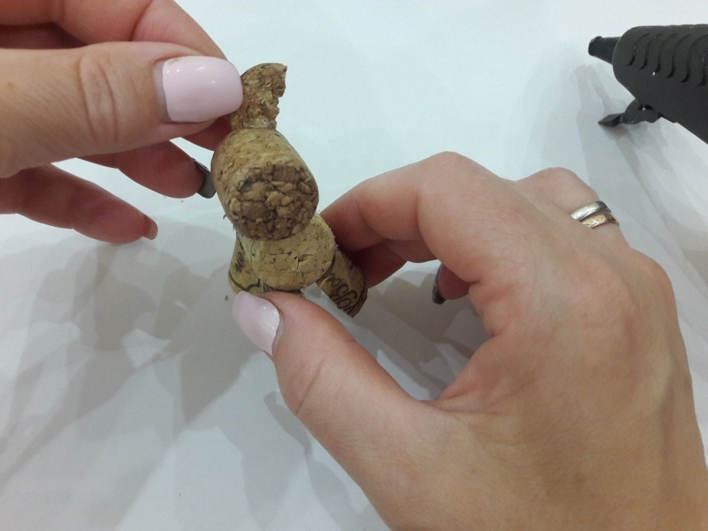
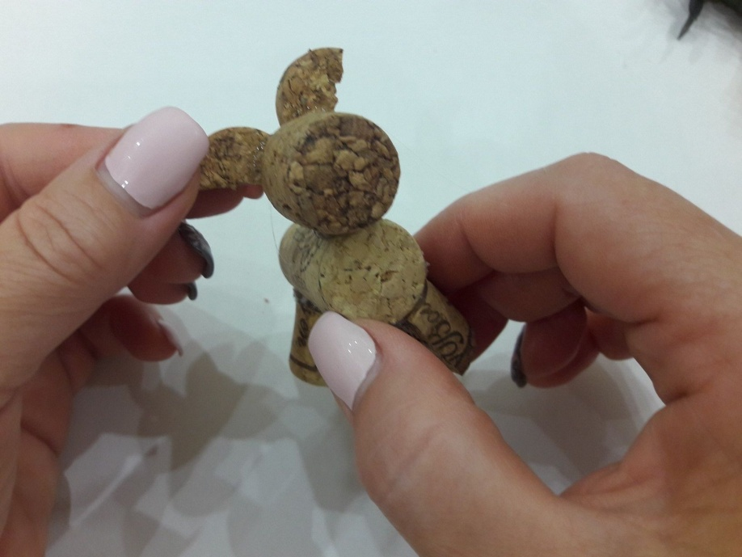
Сборка изделия
К детали головы приклеиваем детали ушек.
Кузнецова О.А, учитель технологии
МКОУ СОШ с.Тиинск

Slide 12
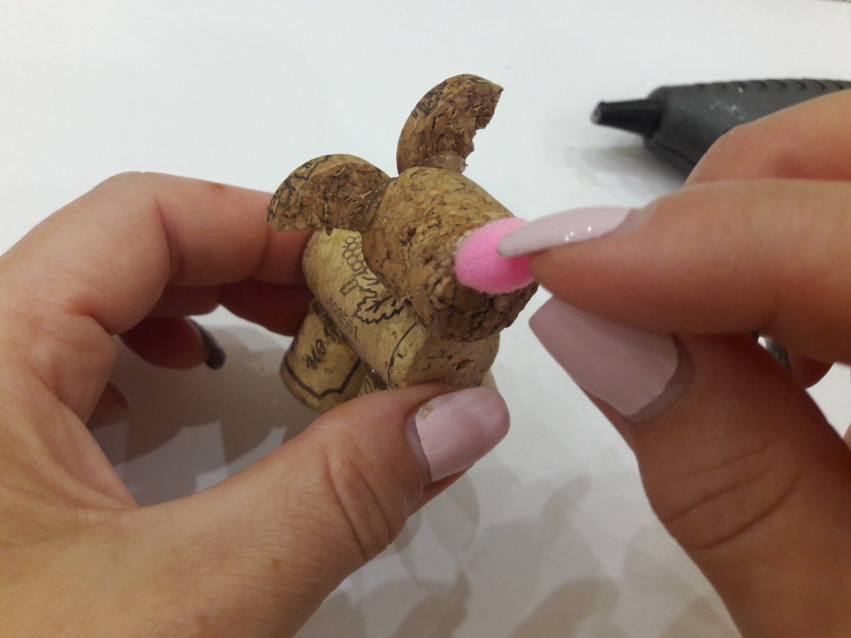
Сборка изделия
К детали головы приклеиваем носик –
помпон розового цвета.
Кузнецова О.А, учитель технологии
МКОУ СОШ с.Тиинск

Slide 13
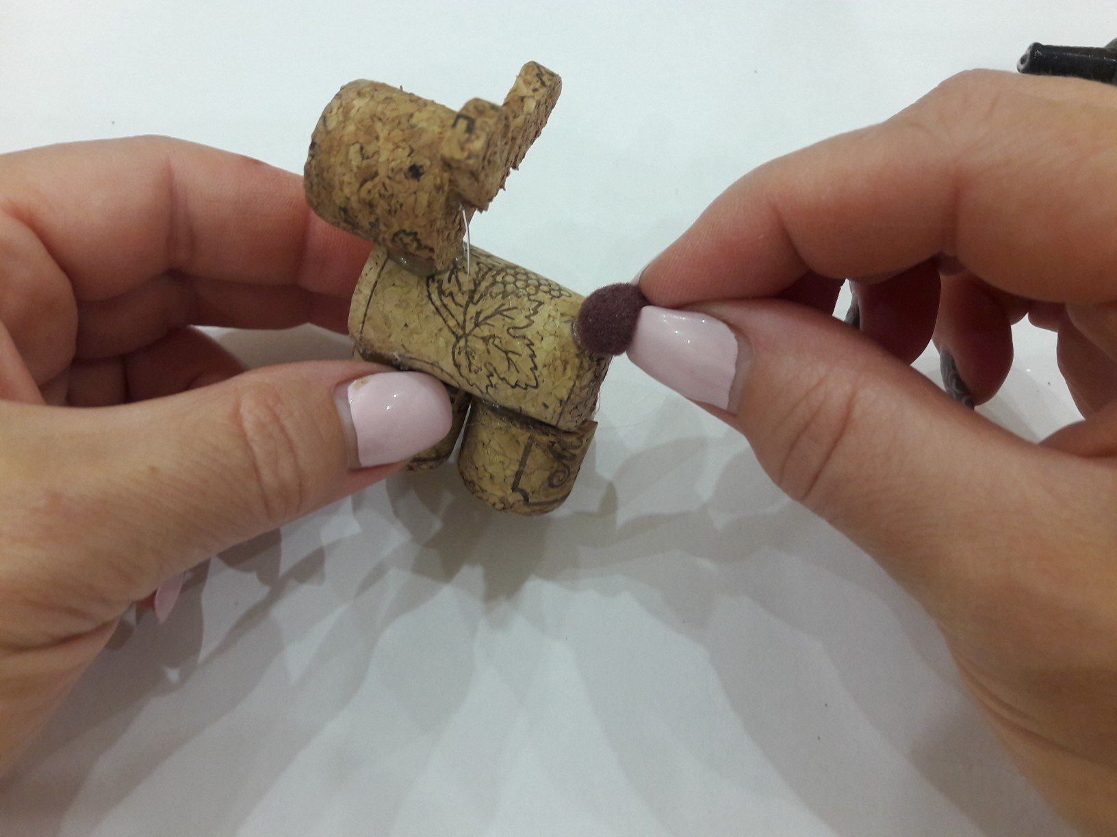
Сборка изделия
К детали туловища приклеиваем хвостик –
помпон коричневого цвета.
Кузнецова О.А, учитель технологии
МКОУ СОШ с.Тиинск

Slide 14
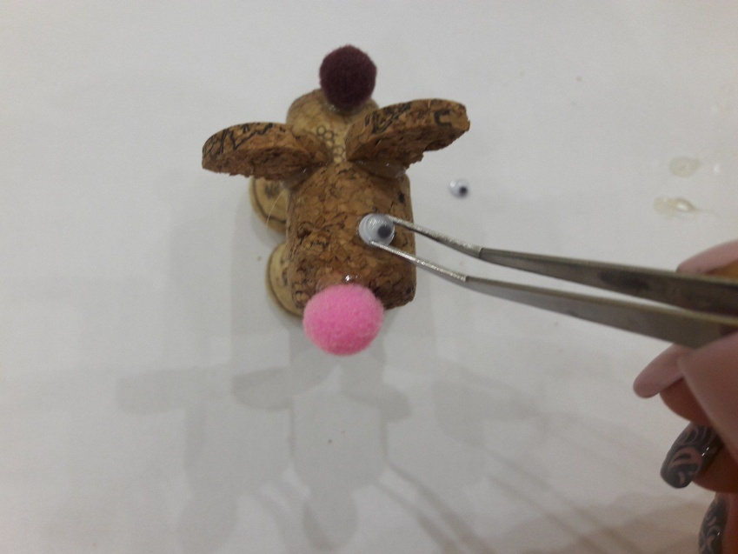
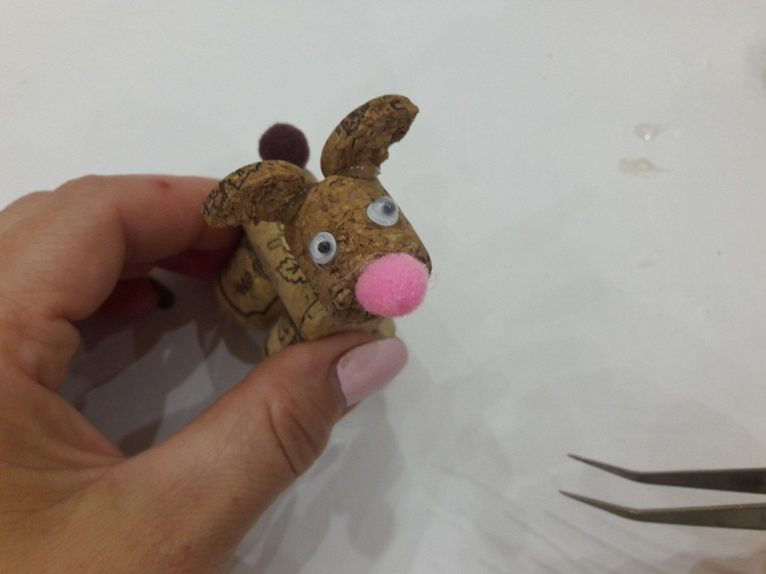
Сборка изделия
К детали головы приклеиваем глазки.
Создаем настроение и взгляд.
Кузнецова О.А, учитель технологии
МКОУ СОШ с.Тиинск

Slide 15
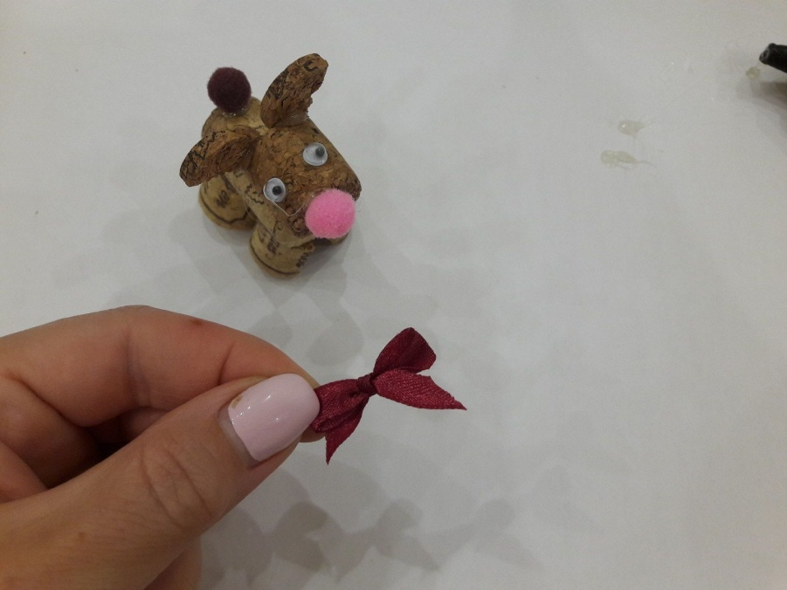
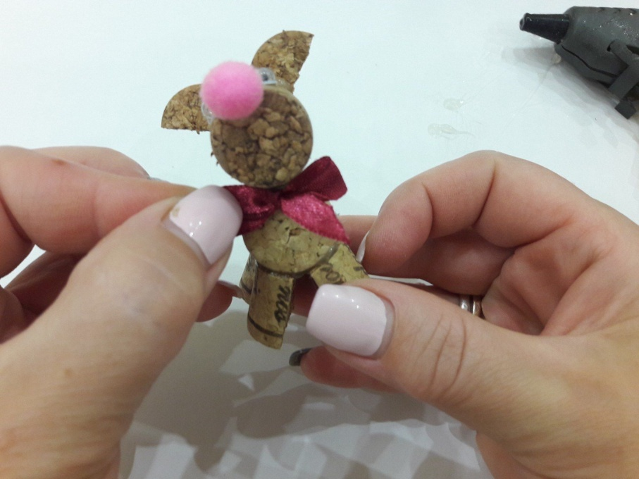
Сборка изделия
Из атласной ленты завязываем бантик и приклеиваем
его к детали туловища.
Кузнецова О.А, учитель технологии
МКОУ СОШ с.Тиинск

Slide 16
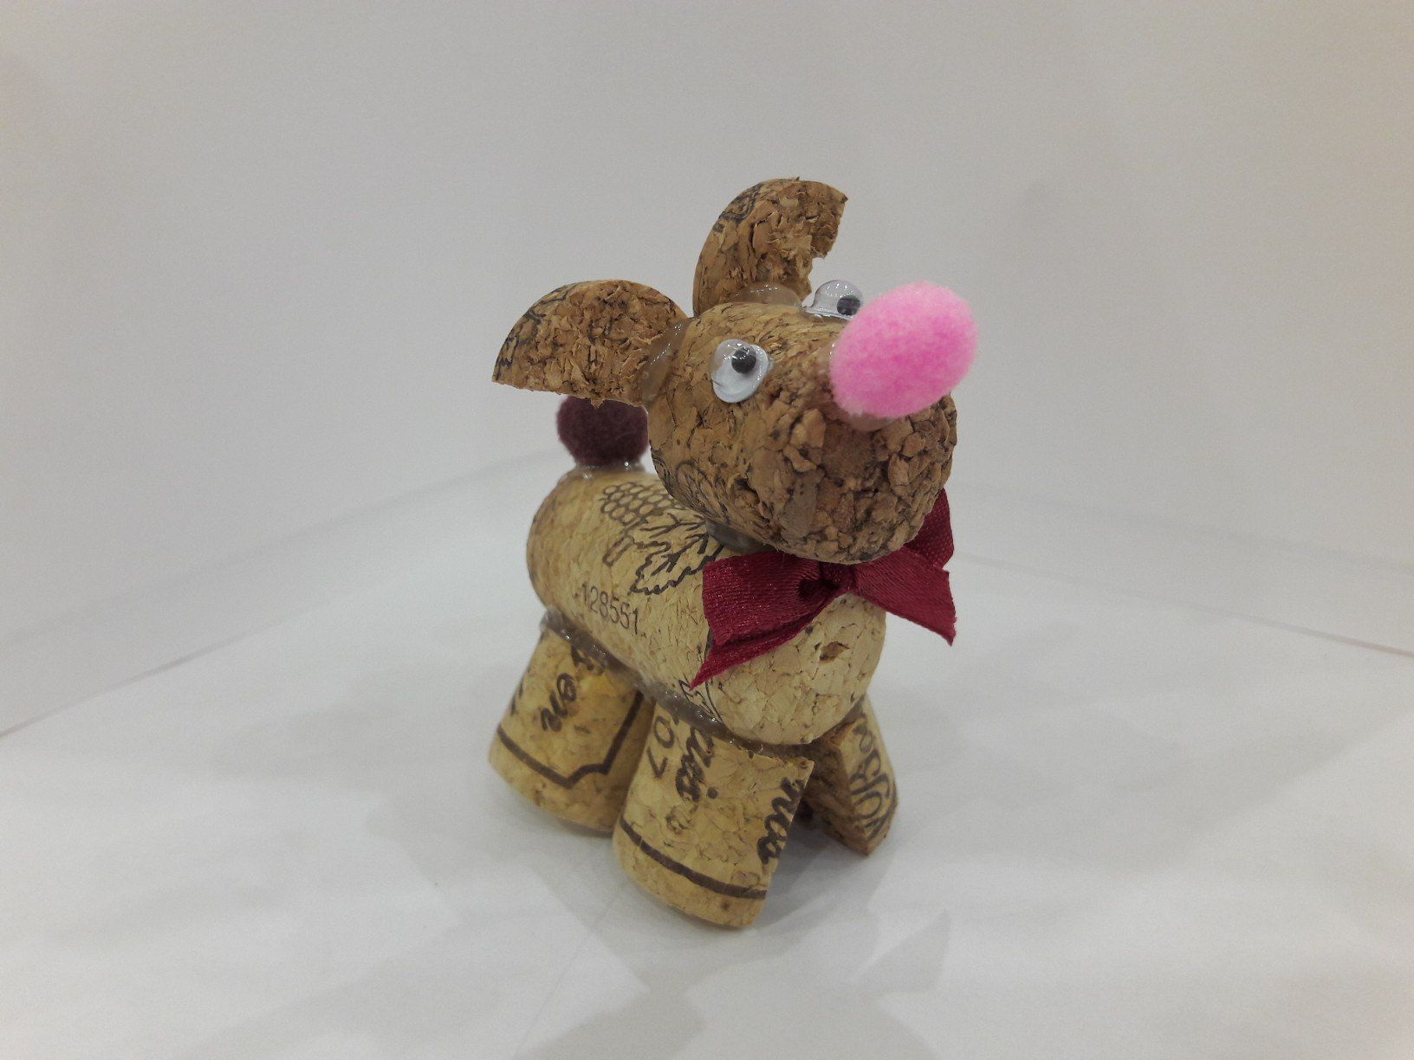
Символ нового года готов!
Кузнецова О.А, учитель технологии
МКОУ СОШ с.Тиинск

Slide 17
В презентации использован авторский фотоматериал
Автор шаблона:
Ранько Елена Алексеевна
учитель начальных классов
МАОУ лицей №21
г. Иваново
Кузнецова О.А, учитель технологии
МКОУ СОШ с.Тиинск

